Slide 1
Πρόβλεψη κινδύνου καρκίνου πνεύμονα — Μοντέλα ακολουθιών (RNN, GRU, LSTM)
Δεδομένα ισορροπημένα με SMOTE· ίδιο πλαίσιο με Dritsas & Trigka (2022)

Slide 2
Χρήση SMOTE και στόχος εργασίας
Το αρχικό dataset (survey lung cancer.csv) είχε έντονη ανισορροπία κλάσεων: ~87% YES, ~13% NO (309 δείγματα).
Για να αντιμετωπίσουμε το πρόβλημα χρησιμοποιήσαμε SMOTE (Synthetic Minority Over-sampling): δημιουργούνται συνθετικά δείγματα για τη μειοψηφική κλάση, ώστε να προκύψει ισορροπημένο dataset (~540 δείγματα, 50%–50%).
Στον ίδιο ισορροπημένο χώρο εκπαιδεύουμε τρία μοντέλα ακολουθιών (RNN, GRU, LSTM) και αξιολογούμε με accuracy, precision, recall, F1, ROC-AUC και confusion matrices.

Slide 3
Δεδομένα και κατανομή κλάσεων
Δεδομένα :15 χαρακτηριστικά, στόχος LUNG_CANCER (YES/NO).
Πριν το SMOTE: 309 δείγματα περίπου 39 NO (12,6%), 270 YES (87,4%).
Μετά το SMOTE: 540 δείγματα 270 NO (50%), 270 YES (50%). Το ισορροπημένο CSV αποθηκεύεται στο data/processed/.
Διαχωρισμός: 80% train / 20% test πάνω στο ισορροπημένο dataset (432 train, 108 test). Για 5-fold και 10-fold CV χρησιμοποιούμε το ίδιο ισορροπημένο dataset.

Slide 4
Διεργασία
1. Φόρτωση αρχικού CSV και κωδικοποίηση ετικετών (YES/NO → 1/0).
2. Εφαρμογή SMOTE μία φορά → ισορροπημένο dataset (540 δείγματα).
3. StandardScaler· στρωματοποιημένο split 80/20 (ή k-fold για CV).
4. Εκπαίδευση RNN, GRU, LSTM με τα ίδια hyperparameters (Adam, early stopping, κ.ά.).
5. Αξιολόγηση: accuracy, precision, recall, F1, ROC-AUC, PR-AUC· confusion matrices και καμπύλες ROC/PR.

Slide 5
Μοντέλα — RNN, GRU, LSTM
Τα 15 χαρακτηριστικά αντιμετωπίζονται ως ακολουθία μήκους 15 (input_dim=1).
RNN (hidden=64): 1 στρώμα RNN, περίπου 4.4K παράμετροι.
GRU (hidden=64): 1 στρώμα GRU, περίπου 13K παράμετροι.
LSTM (hidden=64): 1 στρώμα LSTM, περίπου 17K παράμετροι.
Όλα δίνουν 2 logits (NO/YES)· ίδια loss και αξιολόγηση με το MLP baseline.

Slide 6
Ρυθμίσεις εκπαίδευσης (κοινές για όλα τα μοντέλα)
Optimizer: Adam. Learning rate: 0.001.
Batch size: 32. Μέγιστα epochs: 100.
Early stopping: διακοπή αν δεν υπάρχει βελτίωση στο test accuracy για 15 συνεχόμενα epochs.
Loss: Cross-Entropy με class weights [1, 1] (τα δεδομένα είναι ήδη ισορροπημένα με SMOTE).
Scheduler: ReduceLROnPlateau (factor 0.5, patience 10 epochs).
Random seed: 42. Όλα τα plots και CSV βρίσκονται στο reports_seq/.

Slide 7
Αξιολόγηση — μετρικές που αναφέρουμε
Accuracy, Precision, Recall, F1-Score ανά μοντέλο.
ROC-AUC και Precision-Recall AUC.
Confusion matrix (αληθής vs προβλεπόμενη κλάση NO/YES).
Αποτελέσματα: single split 80/20 και, όταν έχουν τρέξει, 5-fold και 10-fold stratified CV (μέσος ± τυπική απόκλιση).

Slide 8
Αποτελέσματα — Πίνακας μετρικών (80/20 split πάνω σε δεδομένα SMOTE)
Model | Test Accuracy | Precision | Recall | F1-Score | ROC-AUC | Parameters
RNN (hidden=64) | 0.9722 | 0.9636 | 0.9630 | 0.9630 | 0.9825 | 4418
LSTM (hidden=64) | 0.9722 | 0.9630 | 0.9630 | 0.9630 | 0.9839 | 17282
GRU (hidden=64) | 0.9537 | 0.9551 | 0.9537 | 0.9537 | 0.9815 | 12994

Slide 9
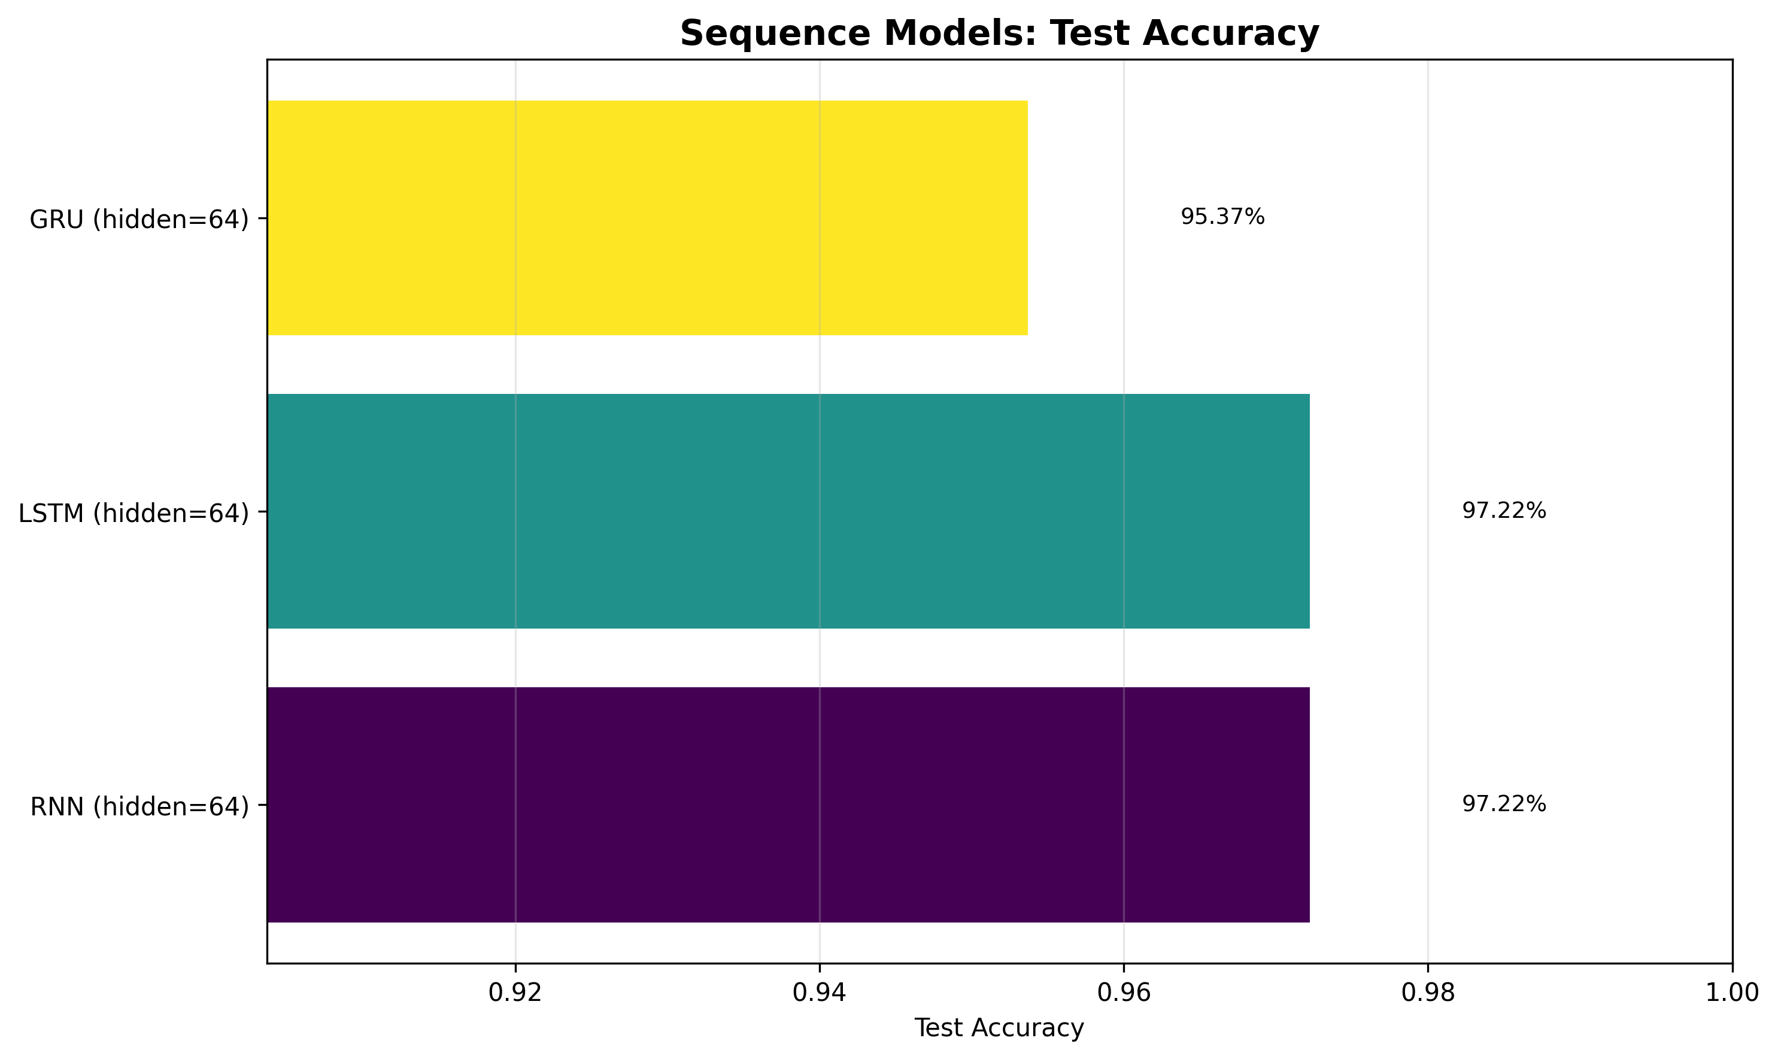
Αποτελέσματα — Test accuracy (80/20 split)
RNN, GRU, LSTM πάνω σε δεδομένα ισορροπημένα με SMOTE.

Slide 10
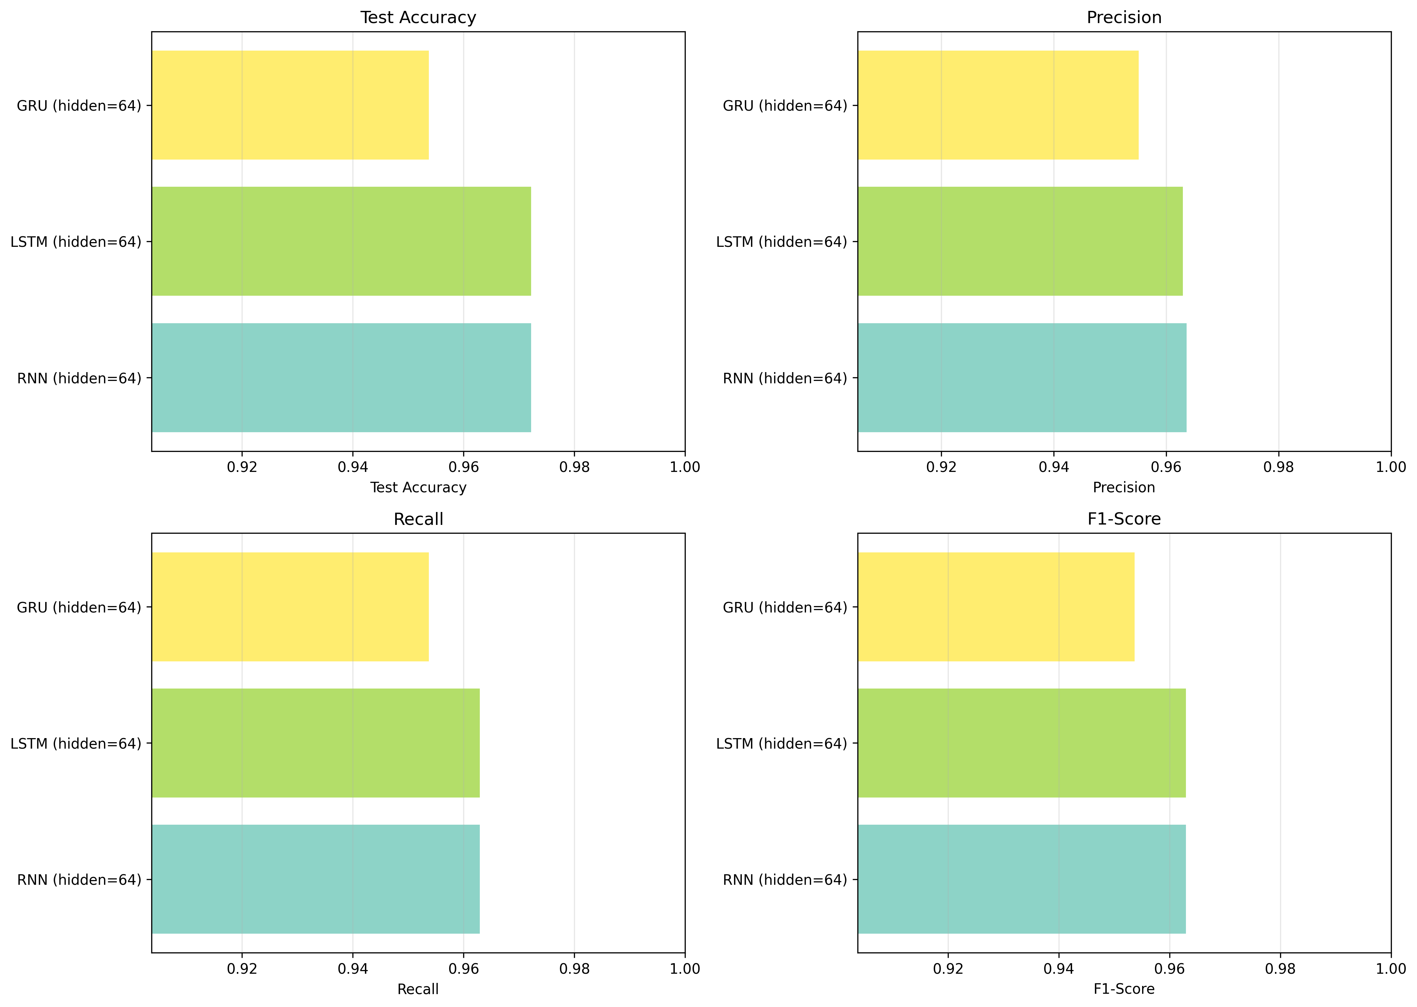
Αποτελέσματα — Accuracy, Precision, Recall, F1 (80/20)
Οι τέσσερις μετρικές ανά μοντέλο.

Slide 11
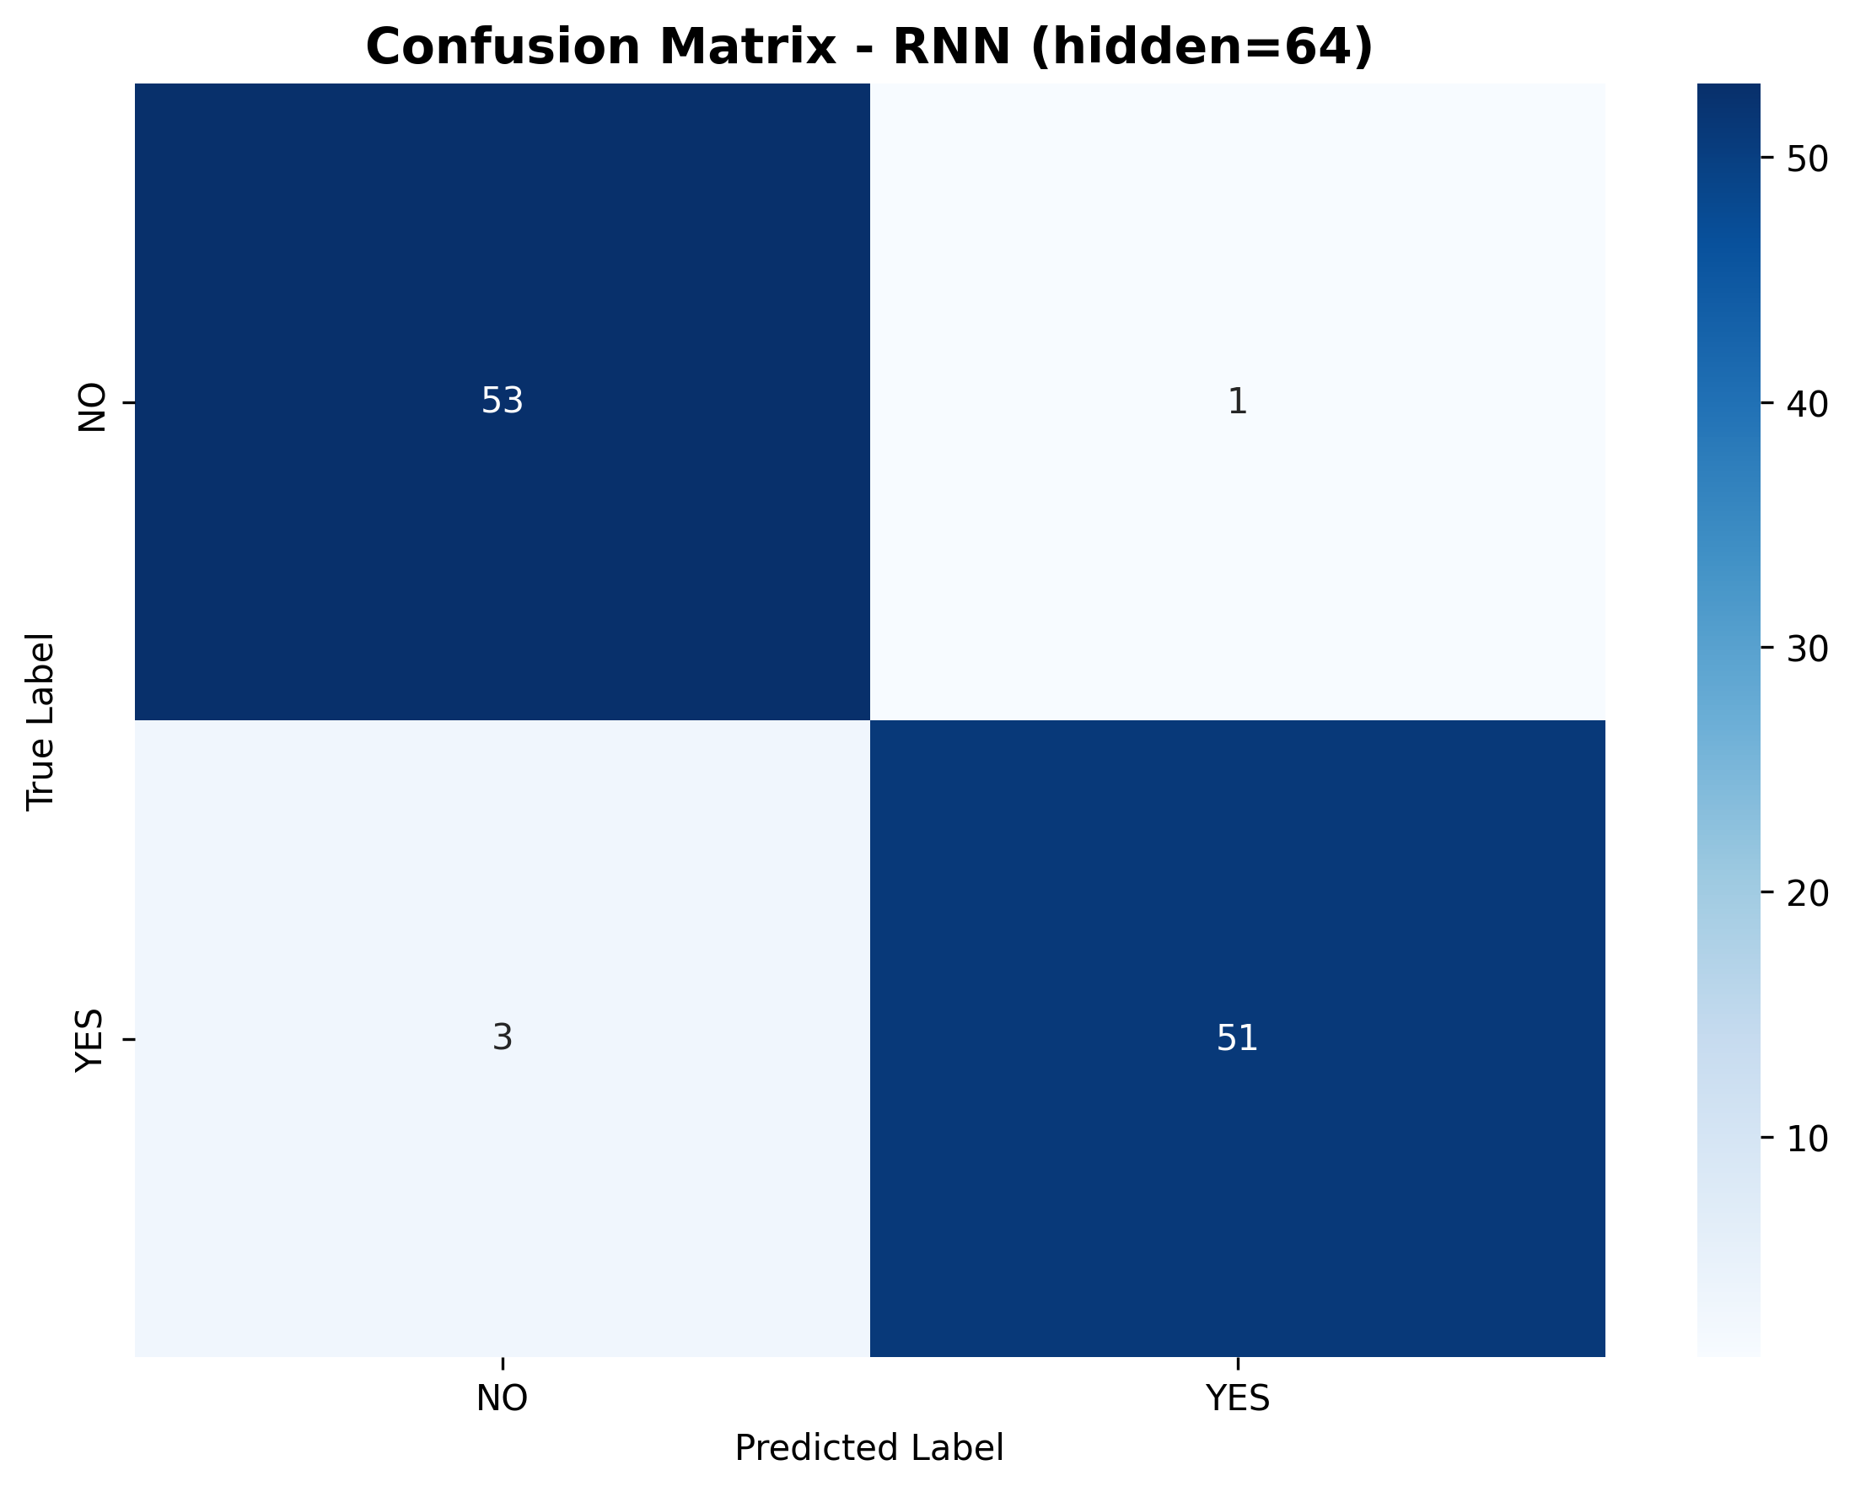

Αποτελέσματα — Confusion matrix — RNN (hidden=64) & GRU (hidden=64)
RNN (hidden=64)
GRU (hidden=64)

Slide 12
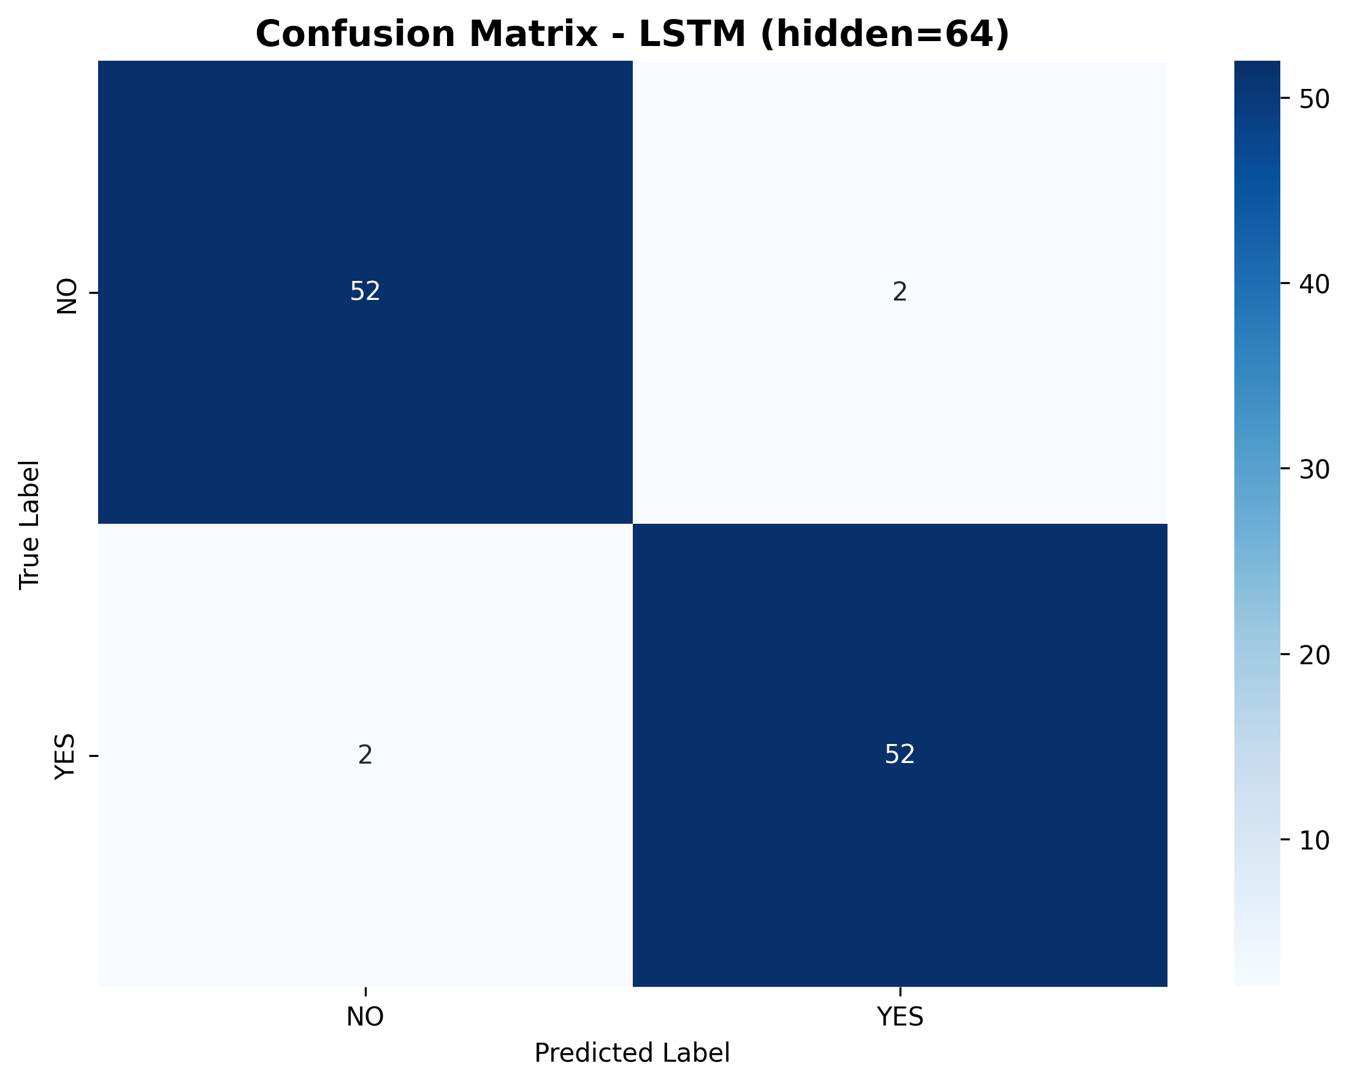
Αποτελέσματα — Confusion matrix — LSTM (hidden=64)
Αληθής vs προβλεπόμενη κλάση (NO/YES).

Slide 13
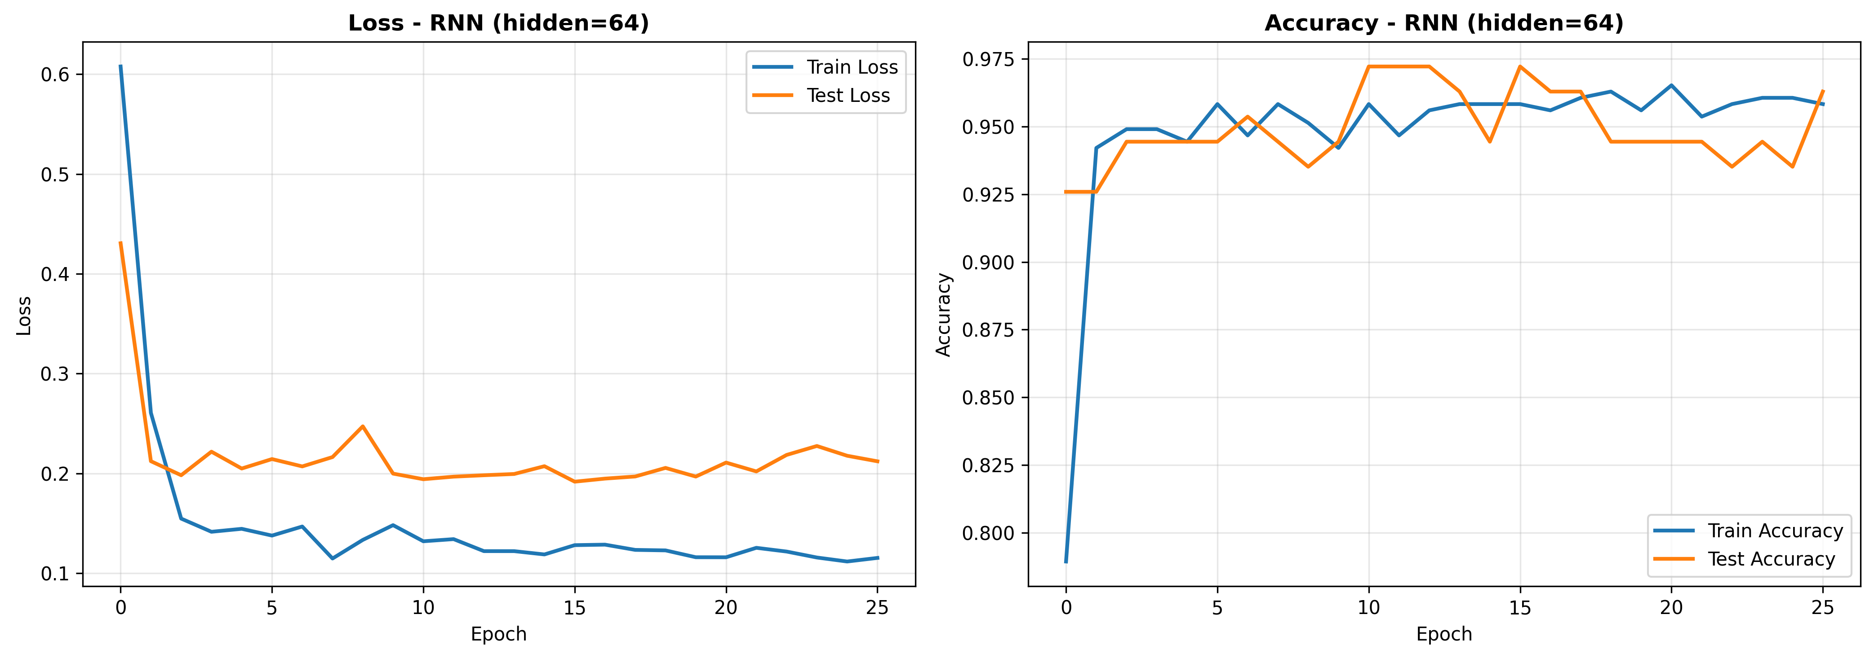
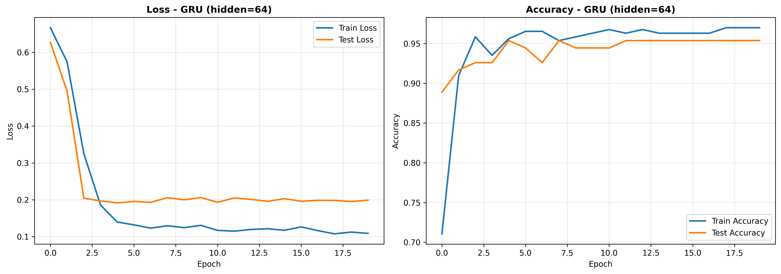
Αποτελέσματα — Καμπύλες εκπαίδευσης — RNN (hidden=64) & GRU (hidden=64)
RNN (hidden=64)
GRU (hidden=64)

Slide 14
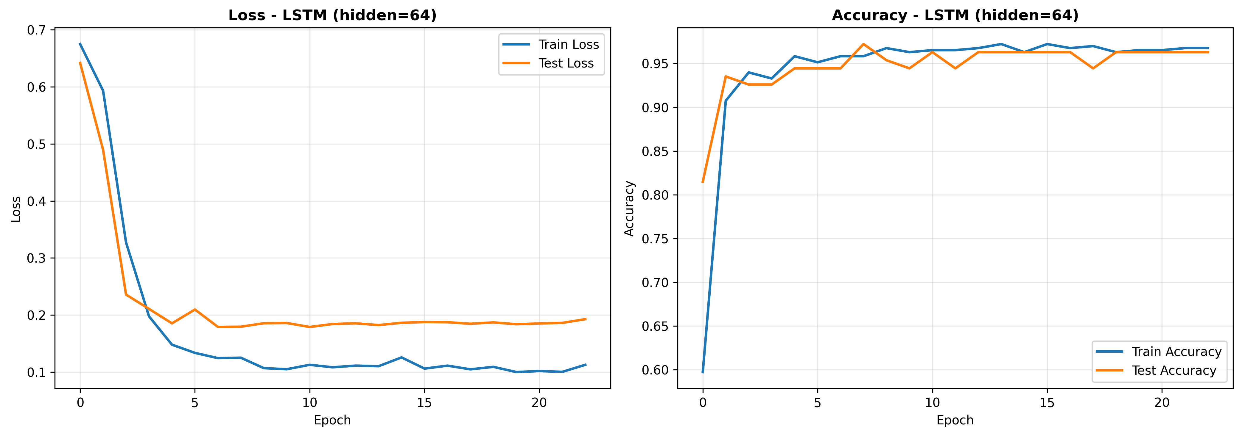
Αποτελέσματα — Καμπύλες εκπαίδευσης — LSTM (hidden=64)
Loss και accuracy ανά epoch.

Slide 15
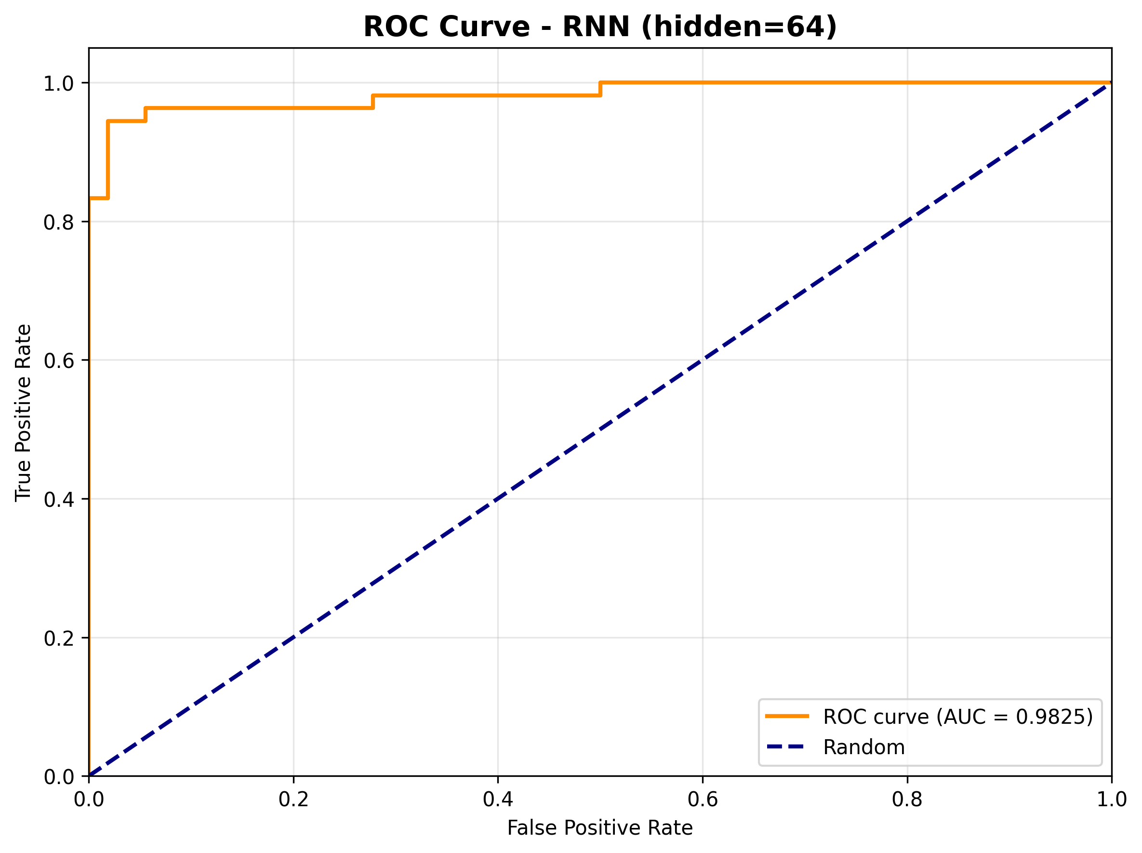
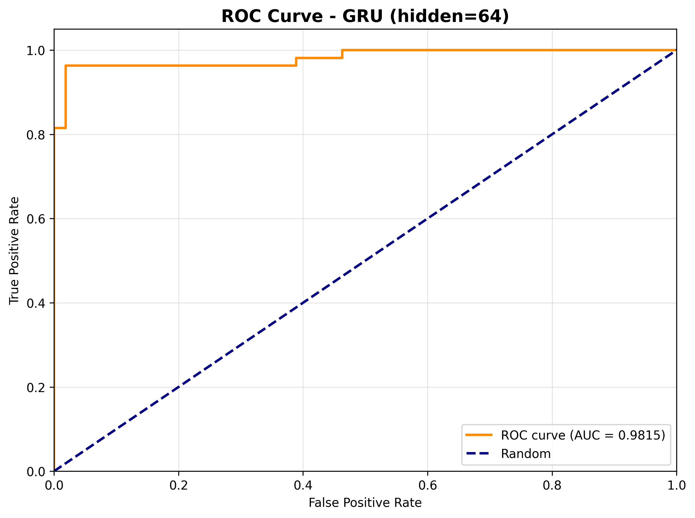
Αποτελέσματα — ROC curve — RNN (hidden=64) & GRU (hidden=64)
RNN (hidden=64)
GRU (hidden=64)

Slide 16
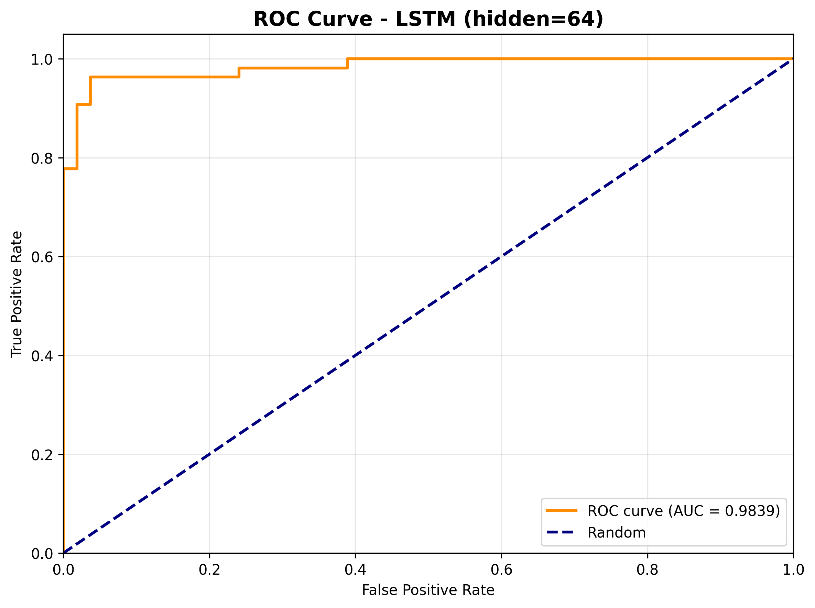
Αποτελέσματα — ROC curve — LSTM (hidden=64)
AUC στην υπόμνηση.

Slide 17
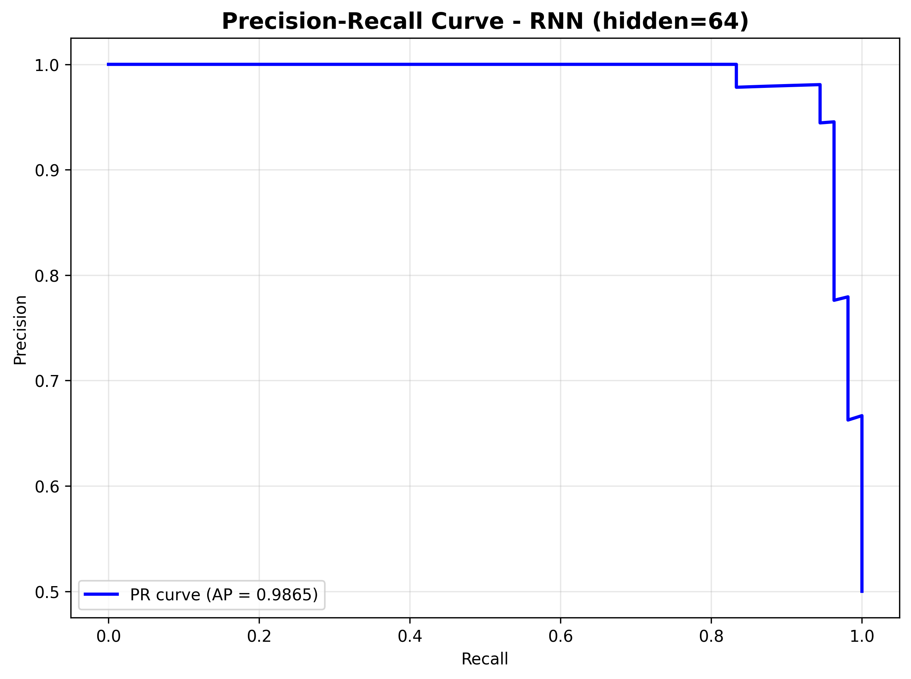

Αποτελέσματα — Precision-Recall curve — RNN (hidden=64) & GRU (hidden=64)
RNN (hidden=64)
GRU (hidden=64)

Slide 18
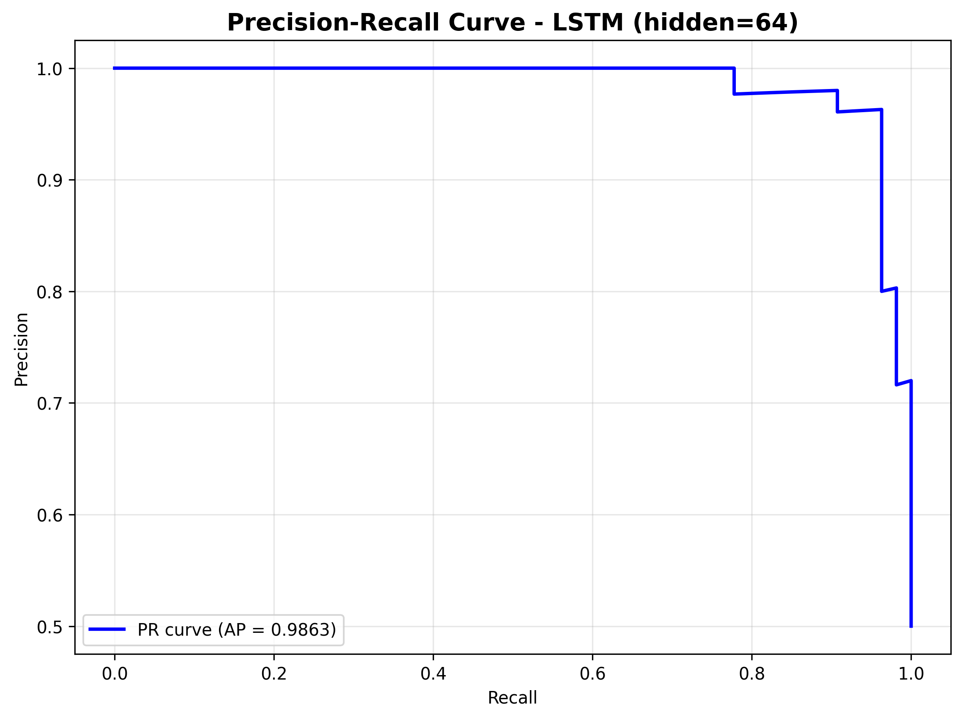
Αποτελέσματα — Precision-Recall curve — LSTM (hidden=64)
Average precision στην υπόμνηση.

Slide 19
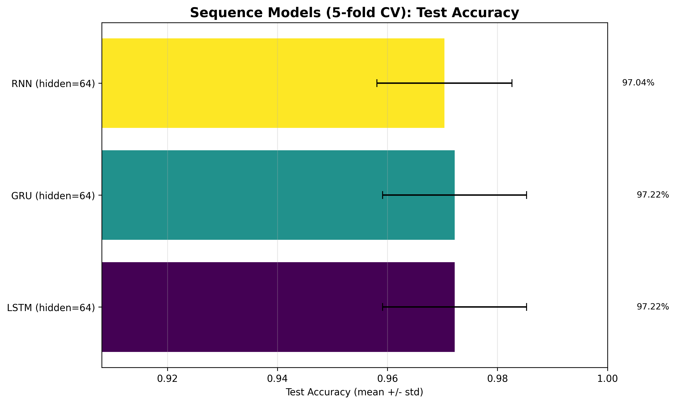
Αποτελέσματα — 5-fold cross-validation (μέσος ± τυπική απόκλιση)
Δεδομένα SMOTE, 5-fold stratified CV.

Slide 20
Αποτελέσματα — Μετρικές 5-fold CV
Model | Test Accuracy (mean) | Test Accuracy (std) | ROC-AUC (mean) | ROC-AUC (std)
LSTM (hidden=64) | 0.9722 | 0.0131 | 0.9921 | 0.0051
GRU (hidden=64) | 0.9722 | 0.0131 | 0.9908 | 0.0060
RNN (hidden=64) | 0.9704 | 0.0123 | 0.9877 | 0.0093

Slide 21
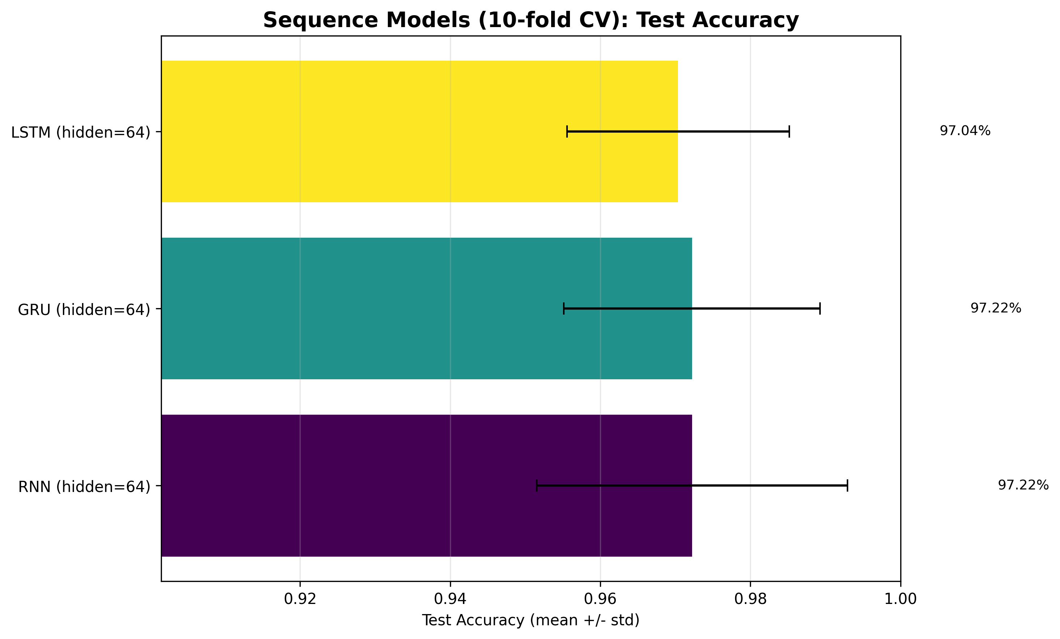
Αποτελέσματα — 10-fold cross-validation (μέσος ± τυπική απόκλιση)
Δεδομένα SMOTE, 10-fold stratified CV.

Slide 22
Αποτελέσματα — Μετρικές 10-fold CV
Model | Test Accuracy (mean) | Test Accuracy (std) | ROC-AUC (mean) | ROC-AUC (std)
RNN (hidden=64) | 0.9722 | 0.0207 | 0.9879 | 0.0120
GRU (hidden=64) | 0.9722 | 0.0171 | 0.9922 | 0.0072
LSTM (hidden=64) | 0.9704 | 0.0148 | 0.9925 | 0.0061

Slide 23
Αποτελέσματα — 5-fold vs 10-fold CV
5-fold CV
10-fold CV

Slide 24
Σύνοψη
Εφαρμόσαμε SMOTE στο αρχικό survey dataset → ισορροπημένα 540 δείγματα (50% YES, 50% NO).
Τρία μοντέλα ακολουθιών: RNN, GRU, LSTM (15 features ως ακολουθία).
Πλήρης αξιολόγηση: accuracy, precision, recall, F1, ROC-AUC, confusion matrices, καμπύλες ROC/PR.
Single 80/20 split και προαιρετικά 5-fold και 10-fold CV για σταθερότερες εκτιμήσεις.
Όλα τα figures και CSV στο reports_seq/single_split, reports_seq/cv5, reports_seq/cv10.

Slide 25
Τελική σύνοψη — Καλύτερα μοντέλα και σχόλια
Καλύτερο μοντέλο (80/20): RNN (hidden=64) — Accuracy: 97.22%, F1: 0.9630, ROC-AUC: 0.9825. Παράμετροι: 4,418. Early stopping περίπου στο epoch 11.
5-fold CV: Καλύτερο LSTM (hidden=64) — Accuracy: 97.22% ± 1.31%, ROC-AUC: 0.9921 ± 0.0051.
10-fold CV: Καλύτερο RNN (hidden=64) — Accuracy: 97.22% ± 2.07%, ROC-AUC: 0.9879 ± 0.0120.
Εκπαίδευση: Χρησιμοποιήθηκε early stopping (15 epochs χωρίς βελτίωση). Οι καμπύλες train/test δείχνουν ότι δεν υπάρχει σοβαρό overfitting· τα μοντέλα σταματούν όταν η test απόδοση σταθεροποιείται.

